Slide 1
МИНИСТЕРСТВО ЗДРАВООХРАНЕНИЯ
РЕСПУБЛИКИ ТАТАРСТАН
ОРГАНИЗАЦИЯ МЕДИЦИНСКОЙ ПОМОЩИ УЧАСТНИКАМ СВО
И ЧЛЕНАМ ИХ СЕМЕЙ
В РЕСПУБЛИКЕ ТАТАРСТАН

Slide 2
ПРИНЦИПЫ ОРГАНИЗАЦИИ МЕДИЦИНСКОЙ ПОМОЩИ
Программа государственных гарантий бесплатного оказания гражданам медицинской помощи на территории Республики Татарстан
определена внеочередная организация медицинской помощи
Приказ МЗ РТ от 12.02.2019 № 251 «Об организации медицинской помощи льготным категориям граждан
в госпиталях для ветеранов войн г. Казани и Набережные Челны» с изм. от 19.06.2024
расширение перечня льготников
Приказ МЗ РТ от 23.05.2023 № 1085 «Об организации медицинской помощи ветеранам боевых действий, участвовавшим в СВО»
о перечне медицинских организаций
Приказ МЗ РТ от 04.04.2025 № 740 «О мониторинге оказания медицинской помощи ветеранам боевых действий, участвовавшим в специальной военной операции»
о перечне медицинских организаций

Slide 3
ОРГАНИЗАЦИЯ МЕДИЦИНСКОЙ ПОМОЩИ УЧАСТНИКАМ СВО И ЧЛЕНАМ ИХ СЕМЕЙ
I. Военнослужащие вооруженных сил Российской Федерации
ФГКУ «354 ВКГ» МО РФ г. Казани (150 коек)
ГАУЗ «Городская клиническая больница № 7 имени М.Н. Садыкова» г.Казани (122 коек)
ГАУЗ «Госпиталь для ветеранов войн» г. Казани (40 коек)
ГАУЗ «Городская клиническая больница №12» (100 коек)
ГАУЗ «Городская клиническая больница №16» ( 48 коек)
II. Ветераны СВО и члены их семей
ГАУЗ «Госпиталь для ветеранов войн» г. Казани
ГАУЗ «Госпиталь для ветеранов войн» г. Набережные Челны
ГАУЗ «Республиканская клиническая психиатрическая больница им. акад. В.М.Бехтерева МЗ РТ»
ГАУЗ «Городская клиническая больница № 7 им. М.Н.Садыкова» (медицинская реабилитация)
Медицинские организации Республики Татарстан
ВМП центры Республики Татарстан, а также федеральные центры (направление оформляется ГВС МЗ РТ по соответствующему профилю)

Slide 4
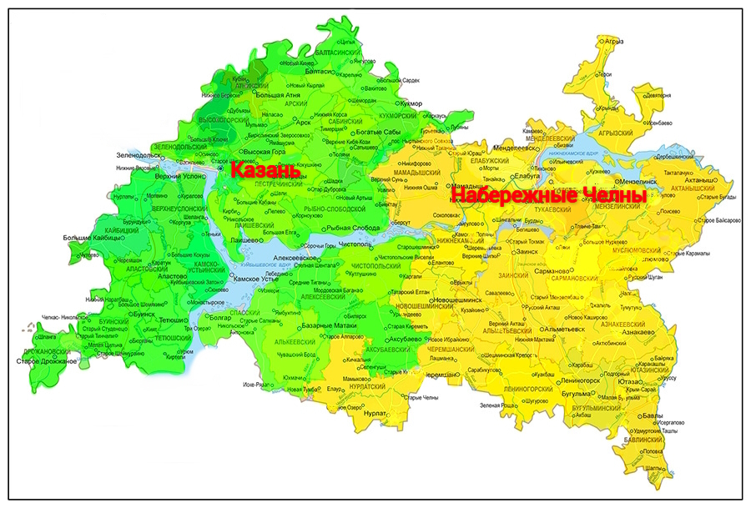

ОРГАНИЗАЦИЯ МЕДИЦИНСКОЙ ПОМОЩИ ВЕТЕРАНАМ СВО И ЧЛЕНАМ
ИХ СЕМЕЙ В МЕДИЦИНСКИХ ОРГАНИЗАЦИЯХ РЕСПУБЛИКИ ТАТАРСТАН
ГАУЗ «Госпиталь для ветеранов войн» г. Казани (г. Казань + 23
муниципальных района)
ГАУЗ «Госпиталь для ветеранов войн» г. Набережные Челны
(г. Набережные Челны + 20 муниципальных районов)
КОЛЛ ЦЕНТР 24/7
8(843)239-15-11
КОЛЛ ЦЕНТР 24/7
8(8552)78-09-92
В каждой медицинской организации РТ назначены ответственные лица
В госпиталях для ветеранов войн организована работа контакт-центров в формате 24/7

Slide 5
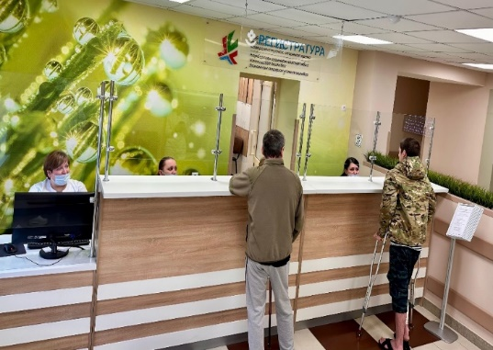
МЕДИЦИНСКИЙ ОСМОТР ВЕТЕРАНОВ БОЕВЫХ ДЕЙСТВИЙ
Проведение в один день полного обследования с привлечением дополнительных специалистов
и методов обследования
2 964 человека
Медицинские осмотры ВБД: терапевт, невролог, травматолог-ортопед, стоматолог, оториноларинголог (при необходимости сурдолог), медицинский психолог (при необходимости психиатр-нарколог, психиатр, психотерапевт).
Завершили медицинский осмотр 85 % (2520 чел.) от подлежащих.

Slide 6
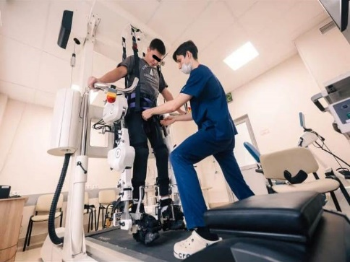
ОРГАНИЗАЦИЯ МЕДИЦИНСКОЙ ПОМОЩИ ВБД И ЧЛЕНАМ ИХ СЕМЕЙ ПО ПРОФИЛЮ «МЕДИЦИНСКАЯ РЕАБИЛИТАЦИЯ»
Оказана медицинская помощь по профилю «медицинская реабилитация» 6 136 случая, в том числе:
ветеранам боевых действий – 2 525 случая,
членам их семей – 3 611 случая.
В паллиативном статусе находится 8 ветеранов боевых действий, не имеющих реабилитационный потенциал. 7 ветеранам уход осуществляется дома под динамическим наблюдением специалистов территориальных МО, 1 ветеран находится в хосписе «Наташа»:
г. Казань – 2 чел. (1 – хоспис Наташа)
г. Набережные Челны – 2 чел.
г. Нижнекамск – 1 чел.
г. Зеленодольск – 2 чел.
г. Тетюши – 1 чел.

Slide 7
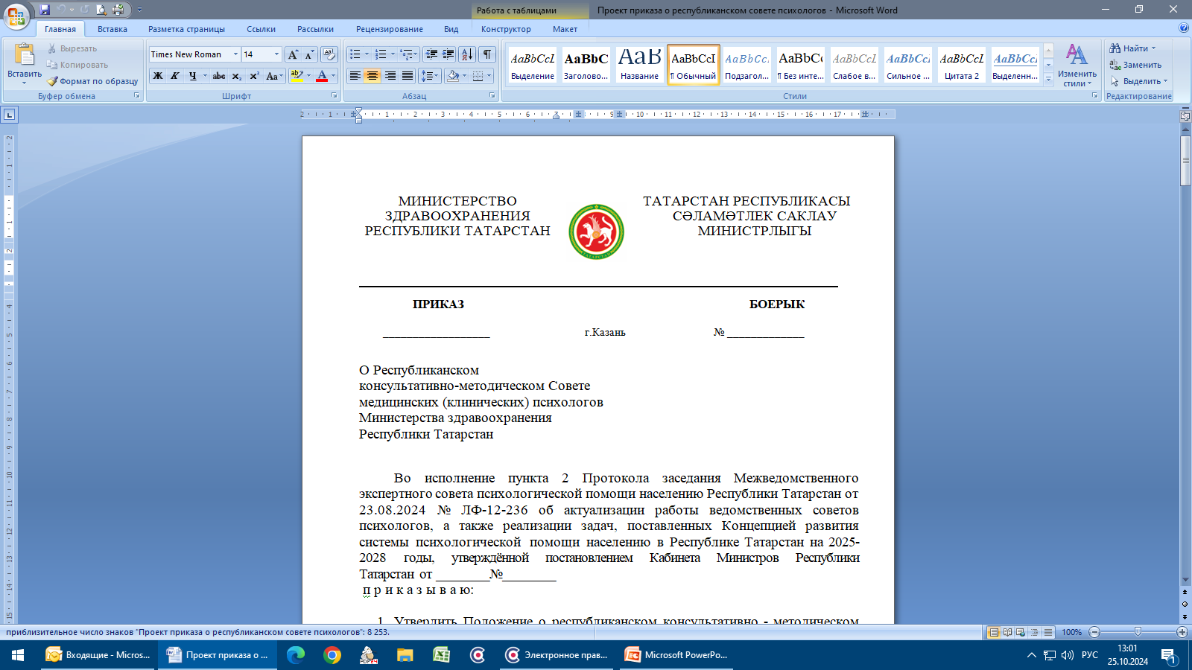
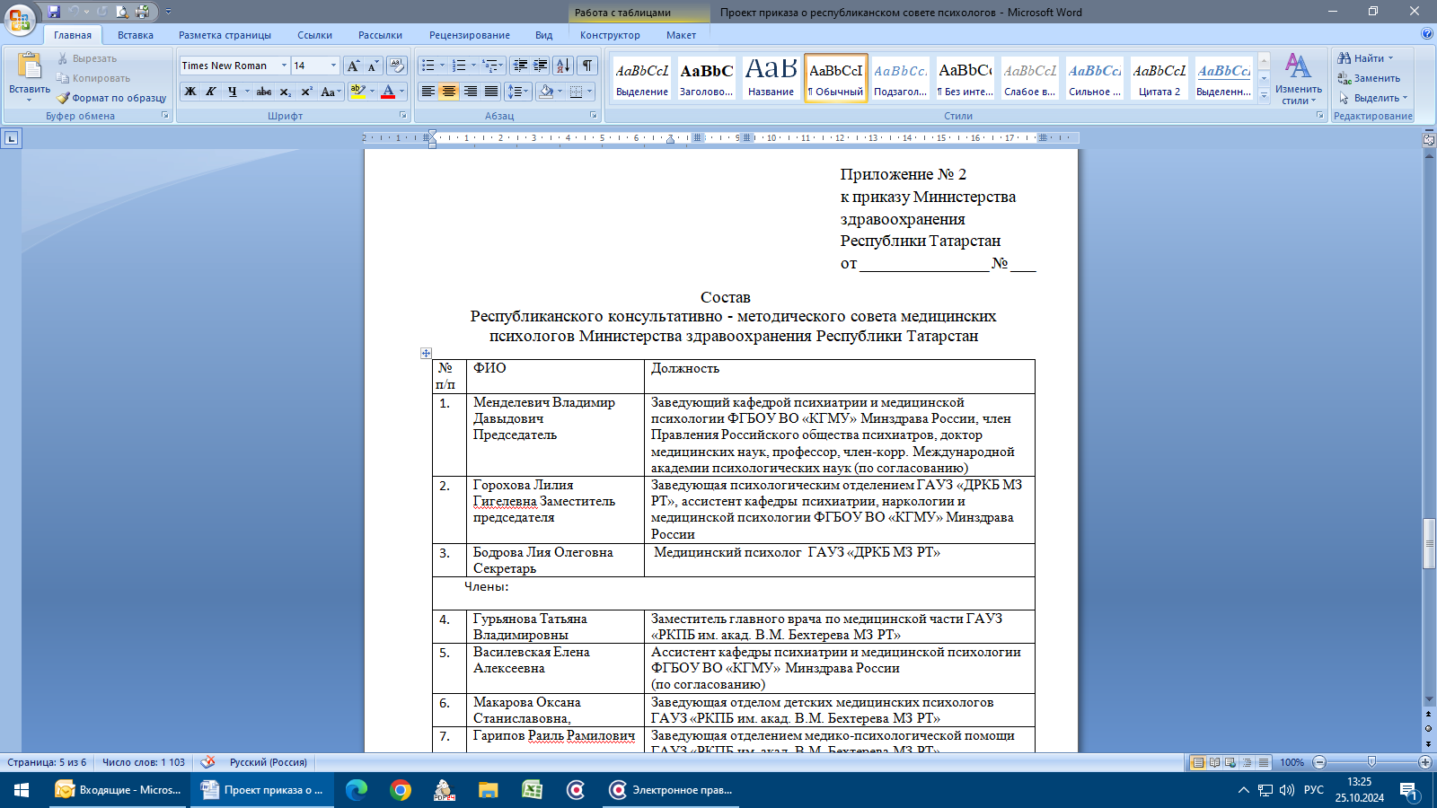
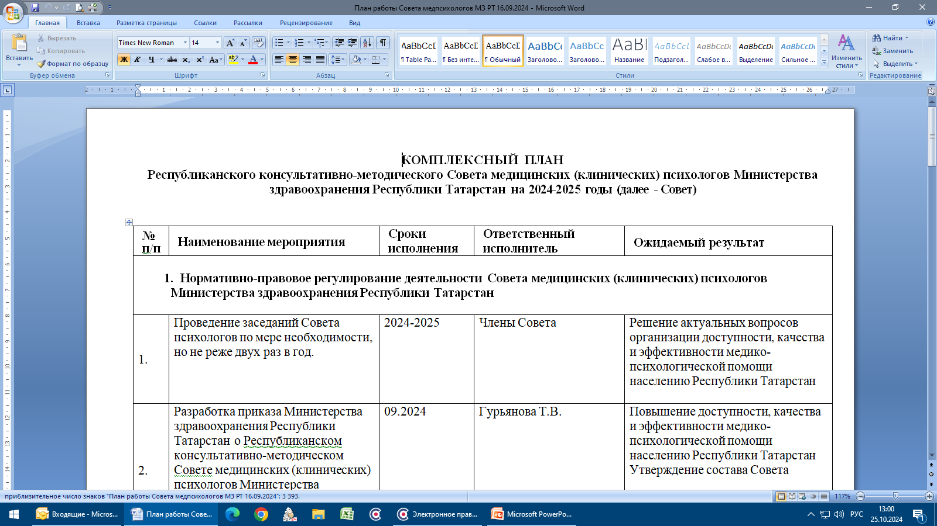
КОНЦЕПЦИЯ РАЗВИТИЯ СИСТЕМЫ ПСИХОЛОГИЧЕСКОЙ ПОМОЩИ НАСЕЛЕНИЮ В РЕСПУБЛИКЕ ТАТАРСТАН НА 2025 – 2028гг.
РАЗВИТИЕ ПСИХОЛОГИЧЕСКОЙ ПОМОЩИ
МЕЖВЕДОМСТВЕННАЯ РАБОТА
Взаимодействие с Минмол РТ в составе Рабочей группы по реализации Концепции по оказанию психологической помощи населению
2025-2028
Супервизии сложных случаев оказания психологической помощи населению РТ
Общественные организации «Выход есть всегда»
Общероссийская общественная организация «Российский красный крест»
Медицинские психологи
МЗ РТ
Психологическая помощь участникам Боевых действий, членам их семей и семей погибших
Фонд Защитники отечества
Кризисная психологическая
помощь в условиях ЧС
с участниками предупреждения и ликвидации последствий ЧС
Психологическая помощь несовершеннолетним суицидентам и их семьям в рамках
Экспертной группы РКПДН и ЗП КМ РТ
Минобрнауки и Минсоц РТ

Slide 8
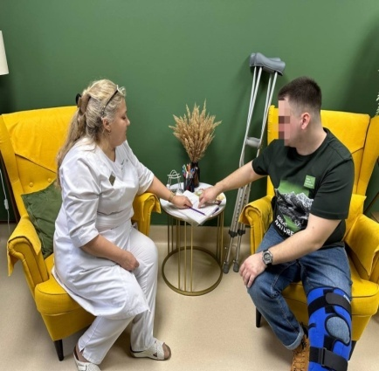
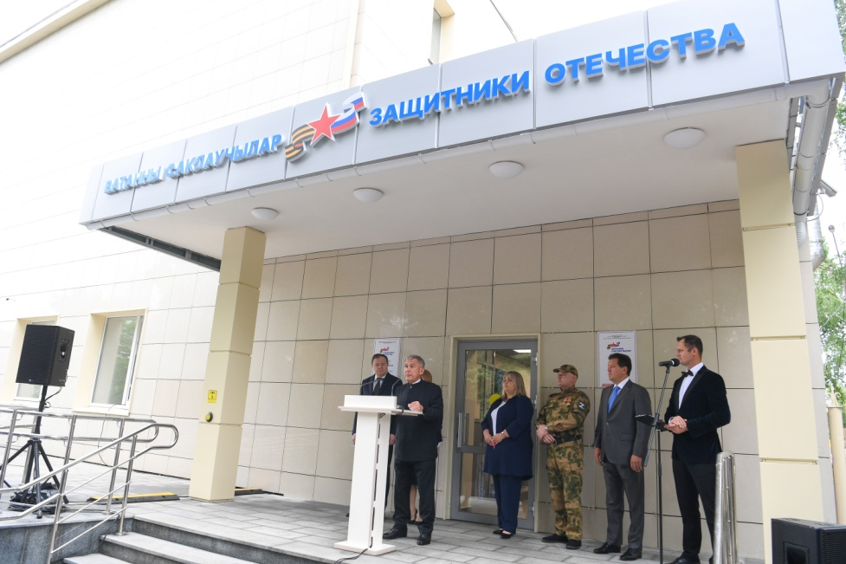
ОКАЗАНИЕ ПСИХОЛОГИЧЕСКОЙ, ПСИХОТЕРАПЕВТИЧЕСКОЙ И ПСИХИАТРИЧЕСКОЙ ПОМОЩИ УЧАСТНИКАМ СВО И ЧЛЕНАМ ИХ СЕМЕЙ
Функционируют 83 кабинета медико-психологического консультирования
на 12.03.2025:
2 676 консультаций участников СВО,
5 578 консультаций членов их семей и семей погибших, в том числе детей – 656 консультаций;
с 01.06.2023 организована работа медицинских (клинических) психологов на базе Государственного фонда поддержки участников специальной военной операции «Защитники Отечества» в Республике Татарстан.
Проведено 3 628 консультаций, в т.ч. 739 участников СВО и 2 357 членов семей участников СВО.

Slide 9
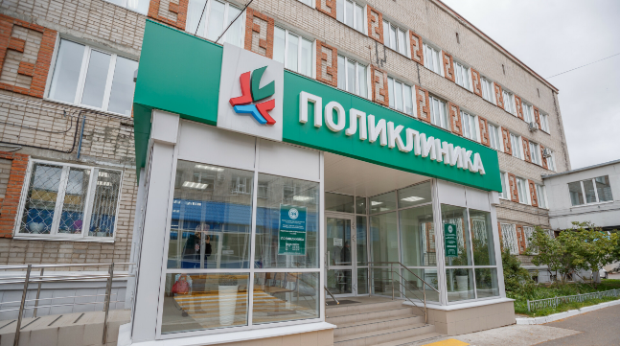
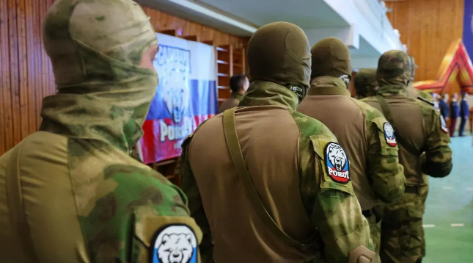

ЛЕКАРСТВЕННОЕ ОБЕСПЕЧЕНИЕ ВЕТЕРАНОВ БОЕВЫХ ДЕЙСТВИЙ
Организована работа по лекарственному обеспечению:
Определены необходимые лекарственные препараты
Организовано активное приглашение ВБД и выписка рецептов
По состоянию на 28.02.2026 388 участников СВО получили льготные лекарственные препараты

Slide 10
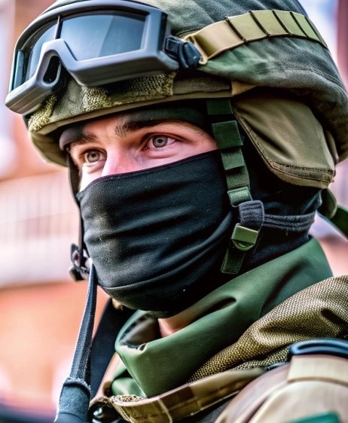
«….Эти люди - настоящие мужчины, защитники нашей страны, наши герои, с честью, доблестно выполняли свой воинский долг. Теперь наша задача выполнить свой долг перед ними…»
Владимир Путин

Slide 11
Благодарю за внимание!

